Slide 1
Chuyên đề thiết kế hệ vi mạch 1 CE434.L21.MTCL
Giảng viên hướng dẫn: ThS. Trương Văn Cương
Sinh viên thực hiện: Dương Minh Tâm – 18521367
Lê Trường Thịnh - 18521438

Slide 2
Nội dung báo cáo
Convolutional Neural Network
Mạng VGG16

Slide 3
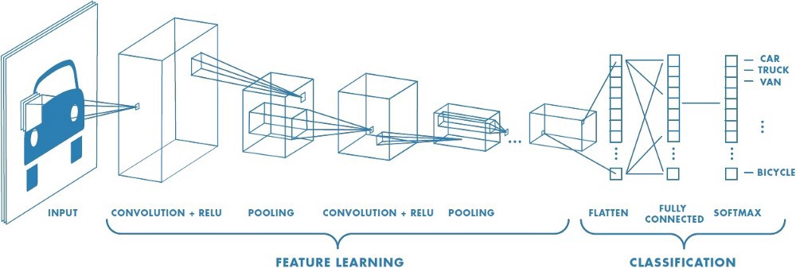
Convolutional Neural Network
Convolutional Neural Network (CNNs – Mạng nơ-ron tích chập) là một trong những mô hình Deep Learning tiên tiến. Mạng CNN là một tập hợp các lớp Convolution chồng lên nhau và sử dụng các hàm nonlinear activation như ReLU để kích hoạt các trọng số trong các node. Mỗi một lớp sau khi thông qua các hàm kích hoạt sẽ tạo ra các thông tin trừu tượng hơn cho các lớp tiếp theo.
CNN được sử dụng nhiều trong các bài toán nhận dạng các object trong ảnh. Để tìm hiểu tại sao thuật toán này được sử dụng rộng rãi cho việc nhận dạng (detection)

Slide 4
Convolutional Neural Network
Convolutional layer
Là một cửa sổ trượt (Sliding Windows) trên một ma trận như mô tả hình dưới:
Các convolutional layer có các parameter(kernel) đã được học để tự điều chỉnh lấy ra những thông tin chính xác nhất mà không cần chọn các feature.
Convolution hay tích chập là nhân từng phần tử bên trong ma trận 3×3 với ma trận bên trái. Kết quả được một ma trận gọi là Convoled feature được sinh ra từ việc nhận ma trận Filter với ma trận ảnh 5×5 bên trái.

Slide 5
Convolutional Neural Network

Slide 6
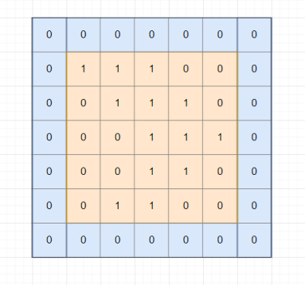
Convolutional Neural Network
Padding
Mỗi lần thực hiện phép tính convolution xong thì kích thước ma trận Y đều nhỏ hơn X. Tuy nhiên giờ ta muốn ma trận Y thu được có kích thước bằng ma trận X => Thêm giá trị 0 ở viền ngoài ma trận X.
Phép tính này gọi là convolution với padding=1. Padding=k nghĩa là thêm k vector 0 vào mỗi phía của ma trận.

Slide 7
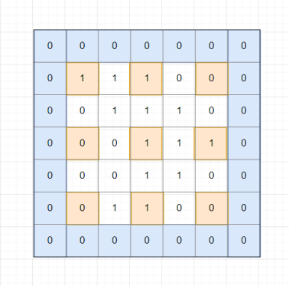

Convolutional Neural Network
Stride
thực hiện tuần tự các phần tử trong ma trận X, thu được ma trận Y cùng kích thước ma trận X, ta gọi là stride=1
Tuy nhiên nếu stride=k (k > 1) thì ta chỉ thực hiện phép tính convolution trên các phần tử $x_{1+i∗k,1+j∗k}$​. Ví dụ k = 2.
padding=1, stride=2

Slide 8
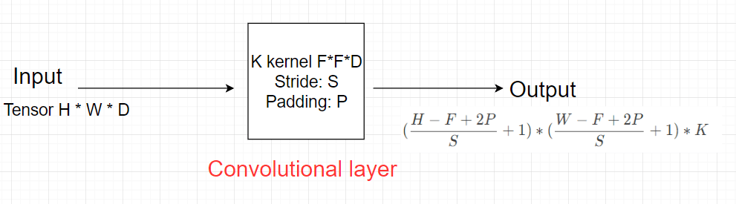
Convolutional Neural Network
Convolutional layer tổng quát
VD input của 1 convolutional layer tổng quát là tensor kích thước H * W * D.
Kernel có kích thước F * F * D (kernel luôn có depth bằng depth của input và F là số lẻ), stride: S, padding: P.
Convolutional layer áp dụng K kernel.
Mục đích của phép tính convolution trên ảnh là làm mở, làm nét ảnh; xác định các đường;… Mỗi kernel khác nhau thì sẽ phép tính convolution sẽ có ý nghĩa khác nhau.

Slide 9
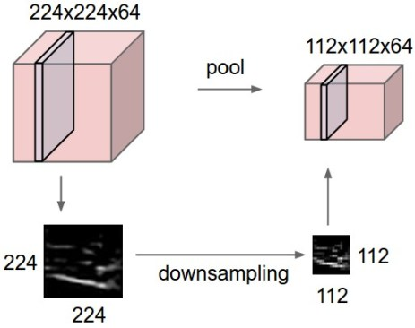
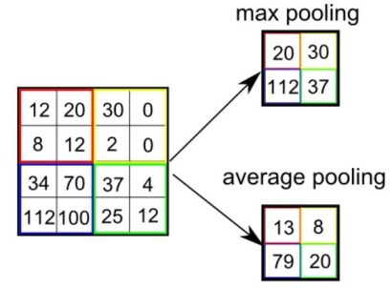
Convolutional Neural Network
Pooling layer
Pooling layer thường được dùng giữa các convolutional layer, để giảm kích thước dữ liệu nhưng vẫn giữ được các thuộc tính quan trọng. Kích thước dữ liệu giảm giúp giảm việc tính toán trong model.
hầu hết khi dùng pooling layer thì sẽ dùng size=(2,2), stride=2, padding=0. Khi đó output width và height của dữ liệu giảm đi một nửa, depth thì được giữ nguyên .
Source: http://cs231n.github.io/convolutional-networks/

Slide 10
Convolutional Neural Network
Lớp kích hoạt phi tuyến ReLU: được xây dựng để đảm bảo tính phi tuyến của mô hình huấn luyện sau khi đã thực hiện một loạt các phép tính toán tuyến tính qua các lớp tích chập. Lớp kích hoạt phi tuyến sử dụng các hàm kích hoạt phi tuyến như ReLU để giới hạn phạm vi biên độ cho phép của giá trị đầu ra. Hàm ReLU được chọn do cài đặt đơn giản, tốc độ xử lý nhanh mà vẫn đảm bảo được tính toán hiệu quả. Phép tính toán của hàm ReLU chỉ đơn giản là chuyển tất cả các giá trị âm thành giá trị 0.
Lớp ReLU được áp dụng ngay phía sau lớp tích chập, với đầu ra là một ảnh mới có kích thước giống với ảnh đầu vào, các giá trị điểm ảnh cũng hoàn toàn tương tự, trừ các giá trị âm đã bị loại bỏ.
𝑓(𝑥) = 𝑚𝑎𝑥(0, 𝑥)

Slide 11
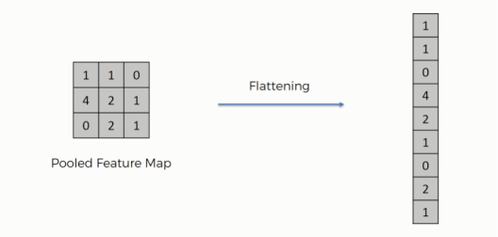
Convolutional Neural Network
Fully connected layer
Sau khi ảnh được truyền qua nhiều convolutional layer và pooling layer thì model đã học được tương đối các đặc điểm của ảnh (ví dụ mắt, mũi, khung mặt,…) thì tensor của output của layer cuối cùng, kích thước H*W*D, sẽ được chuyển về 1 vector kích thước (H*W*D)
Sau đó ta dùng các fully connected layer để kết hợp các đặc điểm của ảnh để ra được output của model.

Slide 12
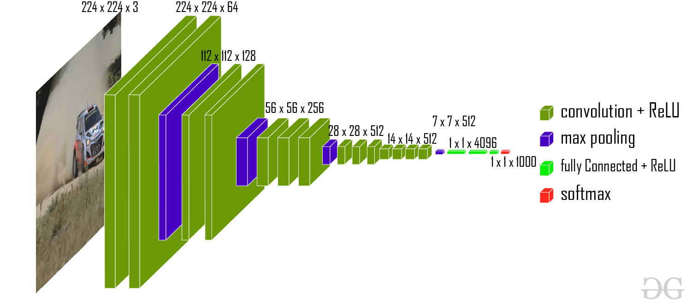
Mạng VGG16

Slide 13
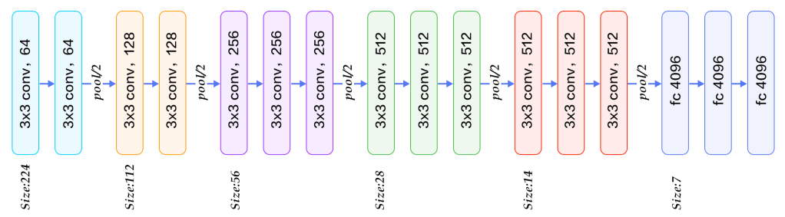
Mạng VGG16
VGG16 là mạng convolutional neural network được đề xuất bởi K. Simonyan and A. Zisserman, University of Oxford. Model sau khi train bởi mạng VGG16 đạt độ chính xác 92.7% top-5 test trong dữ liệu ImageNet gồm 14 triệu hình ảnh thuộc 1000 lớp khác nhau. Giờ áp dụng kiến thức ở trên để phân tích mạng VGG 16.

Slide 14
Mạng VGG16
Convolutional layer: kích thước 3*3, padding=1, stride=1. stride=1 và padding =1 để cho output cùng width và height với input.
Pool/2 : max pooling layer với size 2*2
3*3 conv, 64: thì 64 là số kernel áp dụng trong layer đấy
Càng các convolutional layer sau thì kích thước width, height càng giảm nhưng depth càng tăng.
Sau khá nhiều convolutional layer và pooling layer thì dữ liệu được flatten và cho vào fully connected layer.

Slide 15
Mạng VGG16
Kiến trúc mạng VGG16. Tổng tham số trong mô hình là 138.357.544, các tham số trong mỗi lớp của mô hình mạng như sau:
Đầu vào: ảnh với kích thước 224 x 224 x 3 = 150K
Đầu ra: 1 x 1 x 1000

Slide 16
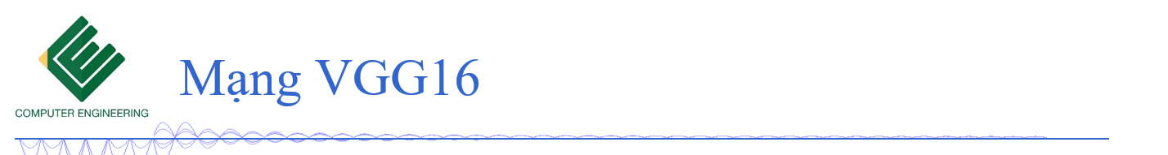
Mạng VGG16
Lớp 1 (Tích chập): - Số bộ lọc: 64 - Kích thước bộ lọc: 3 x 3 x 64 - Bộ nhớ: 224 x 224 x 64 = 3,2M - Số lượng tham số: (3 x 3 x 3) x 64 = 1.728 * Lớp 2 (Tích chập): - Đầu vào: 224 x 224 x 64 - Số bộ lọc: 64 - Kích thước bộ lọc: 3 x 3 x 64 - Bộ nhớ: 224 x 224 x 64 = 3,2M - Số lượng tham số: (3 x 3 x 64) x 64 = 36.864 * Lớp chuyển tiếp sang lớp 3 (Lấy mẫu): - Size = (2,2) - Stride = 2 - Padding = 0 - Bộ nhớ: 112 x 112 x 64 = 800K Kích thước đầu ra của dữ liệu giảm 1/2, từ (224 x 224 x 3) xuống (112 x 112 x 3), và chiều sâu được giữ nguyên
Lớp 4 (Tích chập): - Đầu vào: 112 x 112 x 3 - Số bộ lọc: 128 - Kích thước bộ lọc: 3 x 3 x 128 - Bộ nhớ: 112 x 112 x 128 = 1,6M - Số lượng tham số: (3 x 3 x 128) x 128 = 147.456 * Lớp chuyển tiếp sang lớp 5 (Lấy mẫu): - Size = (2,2) - Stride = 2 - Padding = 0 - Bộ nhớ: 56 x 56 x 128 = 400K Kích thước đầu ra của dữ liệu giảm 1/2, từ (112 x 112 x 3) xuống (56 x 56 x 3), và chiều sâu được giữ nguyên *Lớp 5 (Tích chập): - Đầu vào: 56 x 56 x 3 - Số bộ lọc: 256 - Kích thước bộ lọc: 3 x 3 x 256 - Bộ nhớ: 56 x 56 x 256 = 800K - Số lượng tham số: (3 x 3 x 128) x 256 = 294.912 *Lớp 6 (Tích chập): - Đầu vào: 56 x 56 x 3 - Số bộ lọc: 256 - Kích thước bộ lọc: 3 x 3 x 256 - Bộ nhớ: 56 x 56 x 256 = 800K - Số lượng tham số: (3 x 3 x 256) x 256 = 589.824 * Lớp 7 (Tích chập): - Đầu vào: 56 x 56 x 3 - Số bộ lọc: 256 - Kích thước bộ lọc: 3 x 3 x 256 - Bộ nhớ: 56 x 56 x 256 = 800K - Số lượng tham số: (3 x 3 x 256) x 256 = 589.824 * Lớp chuyển tiếp sang lớp 8 (Lấy mẫu): - Size = (2,2) - Stride = 2 - Padding = 0 - Bộ nhớ: 28 x 28 x 256 = 200K Kích thước đầu ra của dữ liệu giảm 1/2, từ (56 x 56 x 3) xuống (28 x 28 x 3), và chiều sâu được giữ nguyên * Lớp 8 (Tích chập): - Đầu vào: 28 x 28 x 3 - Số bộ lọc: 512 - Kích thước bộ lọc: 3 x 3 x 512 - Bộ nhớ: 28 x 28 x 512 = 400K - Số lượng tham số: (3 x 3 x 256) x 512 = 1.179.648 * Lớp 9 (Tích chập): - Đầu vào: 28 x 28 x 3 - Số bộ lọc: 512 - Kích thước bộ lọc: 3 x 3 x 512 - Bộ nhớ: 28 x 28 x 512 = 400K - Số lượng tham số: (3 x 3 x 512) x 512 = 2.359.296 * Lớp 10 (Tích chập): - Đầu vào: 28 x 28 x 3 - Số bộ lọc: 512 - Kích thước bộ lọc: 3 x 3 x 512 - Bộ nhớ: 28 x 28 x 512 = 400K - Số lượng tham số: (3 x 3 x 512) x 512 = 2.359.296 * Lớp chuyển tiếp sang lớp 11 (Lấy mẫu): - Size = (2,2) - Stride = 2 - Padding = 0 - Bộ nhớ: 14 x 4 x 512 = 100K Kích thước đầu ra của dữ liệu giảm 1/2, từ (28 x 28 x 3) xuống (14 x 14 x 3), và chiều sâu được giữ nguyên * Lớp 11 (Tích chập): - Đầu vào: 14 x 14 x 3 - Số bộ lọc: 512 - Kích thước bộ lọc: 3 x 3 x 512 - Bộ nhớ: 14 x 14 x 512 = 100K - Số lượng tham số: (3 x 3 x 512) x 512 = 2.359.296 * Lớp 12 (Tích chập): - Đầu vào: 14 x 14 x 3 - Số bộ lọc: 512 - Kích thước bộ lọc: 3 x 3 x 512 - Bộ nhớ: 14 x 14 x 512 = 100K - Số lượng tham số: (3 x 3 x 512) x 512 = 2.359.296 * Lớp 13 (Tích chập): - Đầu vào: 14 x 14 x 3 - Số bộ lọc: 512 - Kích thước bộ lọc: 3 x 3 x 512 - Bộ nhớ: 14 x 14 x 512 = 100K - Số lượng tham số: (3 x 3 x 512) x 512 = 2.359.296 * Lớp chuyển tiếp sang lớp 14 (Lấy mẫu): - Size = (2,2) - Stride = 2 - Padding = 0 - Bộ nhớ: 7 x 7 x 512 = 25K Kích thước đầu ra của dữ liệu giảm 1/2, từ (14 x 14 x 3) xuống (7 x 7 x 3), và chiều sâu được giữ nguyên * Lớp 14 (Kết nối đầy đủ): - Đầu vào: 1 x 1 x 4.096 - Bộ nhớ: 4.096K - Số lượng tham số: 7 x 7 x 512 x 4.096 = 102.760.448 * Lớp 15 (Kết nối đầy đủ): - Đầu vào: 1 x 1 x 4.096 - Bộ nhớ: 4.096K - Số lượng tham số: 4.096 x 4.096 = 16.777.216 * Lớp 16 (Kết nối đầy đủ): - Đầu vào: 1 x 1 x 4.096 - Bộ nhớ: 1.000K - Số lượng tham số: 4.096 x 1.000 = 4.096.000

Slide 17
Mạng VGG16
Lớp 1 (Tích chập): - Số bộ lọc: 64 - Kích thước bộ lọc: 3 x 3 x 64 - Bộ nhớ: 224 x 224 x 64 = 3,2M - Số lượng tham số: (3 x 3 x 3) x 64 = 1.728 * Lớp 2 (Tích chập): - Đầu vào: 224 x 224 x 64 - Số bộ lọc: 64 - Kích thước bộ lọc: 3 x 3 x 64 - Bộ nhớ: 224 x 224 x 64 = 3,2M - Số lượng tham số: (3 x 3 x 64) x 64 = 36.864 * Lớp chuyển tiếp sang lớp 3 (Lấy mẫu): - Size = (2,2) - Stride = 2 - Padding = 0 - Bộ nhớ: 112 x 112 x 64 = 800K Kích thước đầu ra của dữ liệu giảm 1/2, từ (224 x 224 x 3) xuống (112 x 112 x 3), và chiều sâu được giữ nguyên

Slide 18
Mạng VGG16
Lớp 4 (Tích chập): - Đầu vào: 112 x 112 x 3 - Số bộ lọc: 128 - Kích thước bộ lọc: 3 x 3 x 128 - Bộ nhớ: 112 x 112 x 128 = 1,6M - Số lượng tham số: (3 x 3 x 128) x 128 = 147.456 * Lớp chuyển tiếp sang lớp 5 (Lấy mẫu): - Size = (2,2) - Stride = 2 - Padding = 0 - Bộ nhớ: 56 x 56 x 128 = 400K Kích thước đầu ra của dữ liệu giảm 1/2, từ (112 x 112 x 3) xuống (56 x 56 x 3), và chiều sâu được giữ nguyên *Lớp 5 (Tích chập): - Đầu vào: 56 x 56 x 3 - Số bộ lọc: 256 - Kích thước bộ lọc: 3 x 3 x 256 - Bộ nhớ: 56 x 56 x 256 = 800K - Số lượng tham số: (3 x 3 x 128) x 256 = 294.912

Slide 19
Mạng VGG16
*Lớp 6 (Tích chập): - Đầu vào: 56 x 56 x 3 - Số bộ lọc: 256 - Kích thước bộ lọc: 3 x 3 x 256 - Bộ nhớ: 56 x 56 x 256 = 800K - Số lượng tham số: (3 x 3 x 256) x 256 = 589.824 * Lớp 7 (Tích chập): - Đầu vào: 56 x 56 x 3 - Số bộ lọc: 256 - Kích thước bộ lọc: 3 x 3 x 256 - Bộ nhớ: 56 x 56 x 256 = 800K - Số lượng tham số: (3 x 3 x 256) x 256 = 589.824
* Lớp chuyển tiếp sang lớp 8 (Lấy mẫu): - Size = (2,2) - Stride = 2 - Padding = 0 - Bộ nhớ: 28 x 28 x 256 = 200K Kích thước đầu ra của dữ liệu giảm 1/2, từ (56 x 56 x 3) xuống (28 x 28 x 3), và chiều sâu được giữ nguyên

Slide 20
Mạng VGG16
* Lớp 8 (Tích chập): - Đầu vào: 28 x 28 x 3 - Số bộ lọc: 512 - Kích thước bộ lọc: 3 x 3 x 512 - Bộ nhớ: 28 x 28 x 512 = 400K - Số lượng tham số: (3 x 3 x 256) x 512 = 1.179.648 * Lớp 9 (Tích chập): - Đầu vào: 28 x 28 x 3 - Số bộ lọc: 512 - Kích thước bộ lọc: 3 x 3 x 512 - Bộ nhớ: 28 x 28 x 512 = 400K - Số lượng tham số: (3 x 3 x 512) x 512 = 2.359.296 * Lớp 10 (Tích chập): - Đầu vào: 28 x 28 x 3 - Số bộ lọc: 512 - Kích thước bộ lọc: 3 x 3 x 512 - Bộ nhớ: 28 x 28 x 512 = 400K - Số lượng tham số: (3 x 3 x 512) x 512 = 2.359.296

Slide 21
Mạng VGG16
* Lớp chuyển tiếp sang lớp 11 (Lấy mẫu): - Size = (2,2) - Stride = 2 - Padding = 0 - Bộ nhớ: 14 x 4 x 512 = 100K Kích thước đầu ra của dữ liệu giảm 1/2, từ (28 x 28 x 3) xuống (14 x 14 x 3), và chiều sâu được giữ nguyên * Lớp 11 (Tích chập): - Đầu vào: 14 x 14 x 3 - Số bộ lọc: 512 - Kích thước bộ lọc: 3 x 3 x 512 - Bộ nhớ: 14 x 14 x 512 = 100K - Số lượng tham số: (3 x 3 x 512) x 512 = 2.359.296 * Lớp 12 (Tích chập): - Đầu vào: 14 x 14 x 3 - Số bộ lọc: 512 - Kích thước bộ lọc: 3 x 3 x 512 - Bộ nhớ: 14 x 14 x 512 = 100K - Số lượng tham số: (3 x 3 x 512) x 512 = 2.359.296z

Slide 22
Mạng VGG16
* Lớp 13 (Tích chập): - Đầu vào: 14 x 14 x 3 - Số bộ lọc: 512 - Kích thước bộ lọc: 3 x 3 x 512 - Bộ nhớ: 14 x 14 x 512 = 100K - Số lượng tham số: (3 x 3 x 512) x 512 = 2.359.296 * Lớp chuyển tiếp sang lớp 14 (Lấy mẫu): - Size = (2,2) - Stride = 2 - Padding = 0 - Bộ nhớ: 7 x 7 x 512 = 25K Kích thước đầu ra của dữ liệu giảm 1/2, từ (14 x 14 x 3) xuống (7 x 7 x 3), và chiều sâu được giữ nguyên * Lớp 14 (Kết nối đầy đủ): - Đầu vào: 1 x 1 x 4.096 - Bộ nhớ: 4.096K - Số lượng tham số: 7 x 7 x 512 x 4.096 = 102.760.448

Slide 23
Mạng VGG16
* Lớp 15 (Kết nối đầy đủ): - Đầu vào: 1 x 1 x 4.096 - Bộ nhớ: 4.096K - Số lượng tham số: 4.096 x 4.096 = 16.777.216 * Lớp 16 (Kết nối đầy đủ): - Đầu vào: 1 x 1 x 4.096 - Bộ nhớ: 1.000K - Số lượng tham số: 4.096 x 1.000 = 4.096.000

Slide 29
Reference
https://nttuan8.com/bai-5-gioi-thieu-ve-xu-ly-anh/
https://nttuan8.com/bai-6-convolutional-neural-network/
https://topdev.vn/blog/thuat-toan-cnn-convolutional-neural-network/#convolutional-neural-network-la-gi
https://www.geeksforgeeks.org/vgg-16-cnn-model/?fbclid=IwAR0LOI5vslwhEnPuGwOBTdv043Sj-eMTI4tvsyjKQ947ybgZHD4oaw2YMj0

